Slide 1


Тренінг для тренерів
«ЗЕМЕЛЬНА ПРОСВІТА»
м.Київ, 27-29 серпня 2018 р.
ПРАКТИКА ЄСПЛ У ЗЕМЕЛЬНИХ СПОРАХ. ДОСВІД ДЛЯ УКРАЇНИ
Олександр Поліводський
партнер, Sofiya Law Firm

Slide 2

ПРО ЩО ГОВОРИТИМЕМО:
Практика ЄСПЛ та законодавство України: як знайти точки дотику?
Процесуальні аспекти: чи можна використати практику ЄСПЛ у судовому процесі?
Огляд справ: як знайти голку у стозі сіна?
Концепції ЄСПЛ. Чи можна використати у в Україні?
Case Study: як використати Справу «Зеленчук та Цицюра проти України» на практиці?
Конституційна скарга – нові можливості чи старі традиції?
Довідкові матеріали.

Slide 3
ЗАКОНОДАВСТВО УКРАЇНИ ЩОДО ВИКОНАННЯ РІШЕНЬ ЄСПЛ:
  Конституція України від 28.06.96 р.;
  Закон України «Про виконання рішень та застосування практики Європейського суду з прав людини» від 23.02.2006 р. №3477-IV;
  Процесуальні кодекси.
  Закон України «Про виконавче провадження» від 02.06.2016 р. № 1404-VIII;

Slide 4
ПРОЦЕСУАЛЬНЕ ЗАКОНОДАВСТВО УКРАЇНИ:
Ст. 10 ЦПК України, ст. 11 ГПК України, ст. 7 КАС України містить однаковий підхід:
  Примат міжнародного права;
  Якщо закон суперечить Конституції України, суд не застосовує такий закон чи інший правовий акт, а застосовує норми Конституції України як норми прямої дії;
  Право на звернення до ВС для вирішення питання стосовно внесення до КС України подання щодо конституційності закону;
  Застосування Конвенції, та практики ЄСПЛ як джерело права (крім КАСУ).
  Якщо закон суперечить практиці ЄСПЛ,
  чи є підстави не застосовувати такий закон?

Slide 5
ПІДСТАВИ ДЛЯ ПЕРЕГЛЯДУ РІШЕНЬ
СУДІВ УКРАЇНИ:
  Рішення ЄСПЛ є виключною обставиною:
    Пункт 2) ч. 3 ст. 423 ЦПК України;
    Пункт 2) ч. 3 ст. 320 ГПК України;
    Пункт 3) ч. 5 ст. 361 КАС України;
  Підстава: встановлена міжнародною судовою установою, юрисдикція якої визнана Україною, порушення Україною міжнародних зобов'язань при вирішення даної справи;
  Обмеження: заявник не може виходити за межі заявлених вимог.

Slide 6
ВИКОНАННЯ РІШЕННЯ ЄСПЛ:
(ЗУ «Про виконання…»)
Виплата відшкодування;
Додаткові заходи індивідуального характеру:
  Відновлення попереднього юридичного стану:
    Повторний розгляд справи судом;
    Повторний розгляд справи адміністративним органом;
      Інші заходи, що передбачені у рішенні
Заходи загального характеру.

Slide 7
Заходи загального характеру при виконанні рішення ЄСПЛ:
  Внесення змін до чинного законодавства та практики його застосування;
  Внесення змін до адміністративної практики;
  Забезпечення юридичної експертизи законопроектів;
  Забезпечення професійної підготовки суддів, прокурорів, адвокатів, працівників правоохоронних органів та ін.

Slide 8
Дії органу представництва
(ст. 14 Закону «Про виконання…»):
Аналіз обставин справи, які призвели до порушення;
Надання пропозицій щодо внесення змін до чинного законодавства;
Пропозиції щодо змін до адмін. практики;
Пропозиції про врахування підчас підготовки законопроектів;
пропозиції щодо професійної підготовки;
Надання переліку відповідальних центральних органів;
Аналітичний огляд для ВСУ;
Надсилання до ВР пропозицій для врахування у роботі.

Slide 9
Дії КМ України (ст. 18 Закону України «Про виконання …»:
Прем'єр:
  визначає центральні органи влади відповідальні за виконання заходів;
  надає їм доручення з метою запровадження заходів;
КМУ та Центральний орган визначений Прем'єром:
  Приймає відповідні акти;
  Вносить пропозиції щодо удосконалення законодавства.

Slide 10
Порядок застосування практики ЄСПЛ:
Стаття 17 Закону України «Про порядок застосування…»:
«1. Суди застосовують при розгляді справ Конвенцію та практику Суду та джерело права.»
Стаття 18 Закону України «Про порядок застосування…»:
  Слід застосовувати переклад;
  Якщо переклад відсутній, то суд користується оригінальним текстом;
  При розбіжності перекладу – «відповідна практика Суду».

Slide 11
НОРМИ МІЖНАРОДНОГО ПРАВА:
Загальна Декларація Прав Людини, прийнята Генеральною Асамблеєю ООН 10 грудня 1948 року;
  Конвенція про захист прав людини і основоположних свобод, 04.11.1950 р.;
  Протоколи № 4, № 7;
  Протокол № 16 від 01 серпня 2018 р. (право звернення ВС за консультативними висновками).

Slide 12
ПРАВОВІ КОНЦЕПЦІЇ ТА ДОКТРИНИ ЄСПЛ:
  Правова визначеність;
  Легітимна мета;
  Належне урядування;
  Свобода розсуду законодавця;
  Законне сподівання (легітимне очікування);
  Справедливий баланс між інтересами особи та суспільства (пропорційність);
  За межами повноважень (ultra vires);
  Реалізація принципу рівності сторін;
  Підстави для вирішення (ratio decidendi);
  Поняття майна: включається також дозволи та права, які виникають.

Slide 13
Концепція | Короткий опис | Рішення ЄСПЛ
«Правова визначеність» | Несумісним із цим принципом надане генеральному прокурору необмежене будь-яким строком, право звертатися до Верховного Суду з вимогою про скасування судового рішення, що є остаточним і набрало законної сили, у справі. ЄСПЛ констатував, що «… в цій справі на підставі звернення Генерального прокурора Верховний Суд звів нанівець результати всього судового процесу, що закінчився винесенням остаточного судового рішення, яке в силу принципу res judicata не підлягало перегляду і до того ж було виконано, що призвело до порушення права на справедливий судовий розгляд». | «Брумареску проти Румунії» від 28.10.1999
 | Поняття «встановлене законом» та «відповідно до закону» у ст.ст. 8-11 Конвенції з прав і основоположних свобод людини вимагають не тільки того, щоб оскаржувані заходи мали певну підставу у внутрішньому праві, але і якість такого права, яке має бути належним чином доступним та передбачуваним за своєю дією та сформульованим з належною чіткістю, що дає можливість особам, у разі потреби, з належною правовою допомогою регулювати свою поведінку. | «Бессарабська Митрополія та інші проти Молдови» від 13.12.2001
 | Виконання рішення є складовою частиною судового розгляду. Невиконання рішення є втручанням у право на мирне володіння майном, гарантоване ст. 1 Протоколу № 1 до Конвенції. | «Горнсбі проти Греції» від 19.03.1997
28

Slide 14
ПРАВОВА ВИЗНАЧЕНІСТЬ
Це сукупність вимог до організації та функціонування правової системи з метою забезпечення стабільного правового становища особи шляхом вдосконалення процесів правотворчості та правозастосування.
Правова визначеність стосується:
  законодавства;
  повноважень державних органів;
  Судових рішень.

Slide 15
Концепція | Короткий опис | Рішення ЄСПЛ
«Законне сподівання» («виправдане очікування», «законне очікування») | Органи державної влади повинні забезпечити заявникові виділення в натурі ділянки з фонду державних земель с/г призначення та видати заявнику документ про право довгострокового користування. Відповідно, з моменту ухвалення рішення від 04.04.2000 р. заявник мав встановлене «законне сподівання» отримати таке майно, оскільки рішення було остаточним та було відкрите виконавче провадження. | «Остапенко проти України» від 14.06.2007
 | «Законними очікуваннями» є «очікування на законних підставах продовження терміну дії договору оренди, і це очікування є складовою частиною права власності заявника, наданого йому за договором оренди». ЄСПЛ дійшов висновку про те, що «заявник мав право, принаймні, очікувати на законних підставах, що він зможе продовжити термін дії договору, і таке очікування можна вважати складовою частиною його права власності, наданого йому за договором оренди. Дії місцевої влади ЄСПЛ розцінив як порушення права заявника на законне очікування виконання певних умов і, таким чином, вони утворювали акт втручання у реалізацію його права власності». | «Стретч проти Сполученого Королівства» від 24.06.2003
 | Власністю у розумінні ст. 1 Протоколу № 1 є законні сподівання на отримання на підставі закону майна для забезпечення своєї діяльності. «Законні сподівання» вчиняти певні дії відповідно до виданого державними органами дозволу (наприклад, правомірні сподівання бути здатним здійснювати запланований розвиток території, з огляду на чинний на той час дозвіл на промислове освоєння землі). | «Пайн Велі Девелопментс ЛТД та інші проти Ірландії» від 29.11.1991

Slide 16
Концепція | Короткий опис | Рішення ЄСПЛ
«Справедливий баланс між приватним та публічним інтересом» | ЄСПЛ визнав порушення ст. 1 Протоколу № 1 до Конвенції, оскільки фактично постійні затримки відшкодування і компенсації у поєднанні із відсутністю ефективних засобів запобігання або припинення такої адміністративної практики, так само як і стан невизначеності щодо часу повернення коштів заявника, порушив «справедливий баланс» між вимогами публічного інтересу та захистом права на мирне володіння майном. | «Інтерсплав проти України» від 09.01.2007
 | Заявники скаржились на те, що постанова муніципалітету м. Стокгольм, яка дозволяла місцевій владі відчужувати за своїм бажанням практично без обмежень будь-яку власність, порушувала їхнє право власності за ст. 1 Протоколу № 1. Суд ухвалив, що хоч подібне відчуження теоретично залишало за власниками право користуватися та розпоряджатися своєю власністю, однак практично їхні можливості робити це були обмежені настільки, що застосування шведського закону справді порушувало їхнє право на вільне володіння своїм майном. Суд вважає, що що Конвенція у цілому вимагає збереження балансу між інтересами суспільства і основними правами людини. | «Спорронґ і Льоннрот проти Швеції» від 23.09.1982
24

Slide 17
Концепція | Короткий опис | Рішення ЄСПЛ
«Справедливий баланс між приватним та публічним інтересом» -2 | Порушення ст. 8 Конвенції, «право на повагу до приватного і сімейного життя» | «Гримковська проти України» від 21.07.2011 р.
 | Заявник (АТ «Торговий дім Україна-Тюмень») скаржився за п. 1 ст. 6 Конвенції та ст. 1 Протоколу № 1 до Конвенції у зв'язку зі скасуванням у порядку нагляду остаточного та такого, що підлягало виконанню рішення, внаслідок чого зі статутного фонду підприємства-заявника було вилучено двоповерховий будинок. Суд визнав, що держава користується широкою свободою розсуду як щодо вибору способу вжиття заходів, так і щодо 37 встановлення того, чи виправдані наслідки вжиття таких заходів з огляду на загальний інтерес для досягнення мети закону, про який йдеться (див. рішення у справі «Звольски та Звольська проти Республіки Чехія» (Zvolsky and Zvolska v. the Czech Republic), № 46129/99, § 69, ECHR 2002-IX). | «Україна-Тюмень проти України» від 22.11.2007
 | Суд не бачить жодних причин, чому органи влади не вжили заходів для визначення розміру надбавки до пенсії заявників і вважає це втручання невиправданим. | «Суханов та Ільченко проти України» (заяви № 68385/10 та 71378/10),
28

Slide 18
Концепція | Короткий опис | Рішення ЄСПЛ
«Легітимна мета» | Багаточисельні засудження (в цілому більше 7 років) заявника за те, що він ходив голим в публічних місцях (в т.ч. судах), він вважав вираженням своїх поглядів щодо питання «соціального нудизму», мало законну мету – забезпечення дотримання права в цілому та запобігання заворушенням чи злочинам. | «Gough проти Великої Британії» від 28.10.2014
 | Відмова органів влади Молдови визнати церкву-заявника, яка підпорядковувалася патріархату Бухаресту і за якою стояли сили, які виступали за возз'єднання Бессарабії та Румунії, переслідувала законну мету охорони публічного порядку та безпеки. | «Бессарабська Митрополія та інші проти Молдови» від 13.12.2001
 | Обшук будинку заявника у зв’язку з розслідуванням фінансових трансакцій з іноземними державами в порушення законодавства Франції мав цю законну мету. | «Фанк проти Франції» від 25.02.1993
 | Засудження заявника (штраф і конфіскація посібника), який він опублікував («Маленький червоний підручник») для дітей шкільного віку, що містив поради по сексуальних та інших питаннях. | «Хендісайд проти Сполученого Королівства» від 07.12.1976
26

Slide 19
ЛЕГІТИМНА МЕТА:
Межі свободи визначає законодавець;
Відсутні дискримінаційні цілі;
Обмеження права має бути виправдано відповідно до цілі обмеження;

Slide 20
СПРАВЕДЛИВИЙ БАЛАНС:
кожній стороні має надаватися розумна можливість представити справу в таких умовах, які не ставлять цю сторону у суттєво невигідне становище відносно другої сторони;
передбачає наявність розумного співвідношення (обґрунтованої пропорційності) між метою, що її передбачається досягти та засобами, які використовуються.

Slide 21
ПИТАННЯ:
Застосування практики та концепцій ЄСПЛ – право чи обов'язок суду?
Рішення ЄСПЛ застосовуються коли є прогалини в праві України чи незалежно від цього?
Чи застосовується рішення ЄСПЛ якщо воно винесено не щодо України?
  Якщо закон суперечить практиці ЄСПЛ, чи може суд не застосовувати такий Закон?

Slide 22
Рішення ЄСПЛ
«Зеленчук та Цицюра проти України»
заяви 846/16 та 1075/16, 22 травня 2018
порушення ст. 1 Протоколу № 1 до ЄКПЛ (захист власності).
власники мали обґрунтоване право сподіватися на скасування мораторію, коли набували права на землю;
«не забезпечено справедливого балансу між загальними інтересами суспільства та майновими правами заявників»;
«жодна інша країна -член РЄ, не вводила такої заборони»;
було достатньо часу для вирішення питання;
«слід вжити законодавчих заходів для забезпечення необхідної справедливості для власників сільськогосподарських земель»;
грошової компенсації не присуджено, однак, якщо держава проявить необґрунтовану затримку в прийнятті необхідних заходів, грошові виплати можуть стати гарантованими.

Slide 23
ПИТАННЯ:
Чи може адвокат клопотати про звернення ВС до Конституційного суду України?
Чи може адвокат клопотати про звернення до ЄСПЛ у порядку Протоколу 16 ЄСПЛ?
Чи може адвокат клопотати про звернення до Наукової ради ВС України і на цій підставі просити зупинити провадження?
Чи можна у зв'язку з рішенням ЄСПЛ по інших справах переглядати свою?

Slide 24
Наслідки прийняття
«Зеленчук та Цицюра проти України»
Чи означає автоматичне скасування норм про мораторій?
Чи можна сьогодні укладати договори купівлі-продажу землі с/г призначення?

Slide 25
УХВАЛА КС УКРАЇНИ ЩОДО КОНСТИТУЦІЙНОСТІ ПОЛОЖЕНЬ ЗК УКРАЇНИ від 14.02.2018 р.
визнано неприйнятною заяву 55 нардепів щодо мораторію.
КСУ відмовив у відкритті конституційного провадження на підставі п. 3 ст. 62 Закону України «Про Конституційний Суд України»:
- «не надано обґрунтування щодо взаємозв'язку між встановленням законодавчої заборони на відчуження земельних ділянок с/г призначення і порушенням прав на здійснення підприємницької діяльності, та достатній життєвий рівень…»;
- «Не наведено аргументів щодо неконституційності …»
Відмовлено на підставі невідповідності подання вимогам передбаченим законом.

Slide 26
ЗВЕРНЕННЯ ДО КС УКРАЇНИ:
Конституційне подання.
    Суб'єкт звернення: Президент України; від 45 нардепів; уповноважений ВР з прав людини; ВР АРК
Конституційне звернення:
    Суб'єкт звернення: Президент України; ВР України; КМ України; від 45 нардепів
Конституційна скарга:
    Суб'єкт звернення: особа, яка вважає, що застосований в остаточному судовому рішенні в її справі закон України (його окремі положення) суперечить Конституції України.

Slide 27
ЕТАПИ РОЗГЛЯДУ КОНСТИТУЦІЙНОЇ СКАРГИ У КС УКРАЇНИ:
Секретаріат: попередня перевірка за формальними ознаками;
Суддя-доповідач: готує матеріали до розгляду;
Колегія, Сенат: вирішує питання про відкриття провадження по справі;
Розгляд справи у письмовому чи усному проваджені;
Винесення та оприлюднення акту.

Slide 28
ВИСНОВКИ:
Практика ЄСПЛ є джерелом права;
Значення Практики ЄСПЛ у правозастосуванні зростає;
З'являються нові можливості для аргументації правових позицій;
Вивчення практики ЄСПЛ є важливим чинником для надання кваліфікованої правової допомоги.

Slide 29
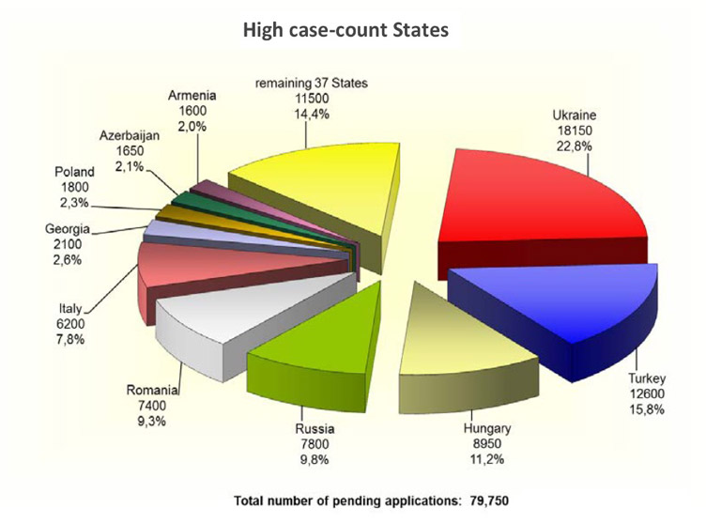

Дані щодо звернень громадян різних держав до ЄСПЛ (станом на кінець 2016 р.)
Станом на 31.01.2017 р. на розгляді в Суді перебувало 84300 скарг, з яких 18650 подано проти України.
7

Slide 30
Публікації щодо практики ЄСПЛ
Коваленко Т.О. Практика Європейського суду з прав людини як джерело земельного права України / Т.О. Коваленко // Юридична Україна. – 2016. - № 11-12. – С. 82-88.
Карнаух Б.П. Правомірні очікування в практиці Європейського суду з прав людини / Б.П. Карнаух // Актуальні проблеми приватного права: матеріали наук.-практ. конф., присвяч. 94-й річниці з дня народж. В. П. Маслова, Харків, 19 лют. 2016 р. – Харків, 2016. – С. 223–225.
Беляневич О.А. Поняття легітимних очікувань та проблеми його застосування судами України / О.А. Беляневич // Приватне право і підприємництво. – 2016. - Вип. 16. – С. 41-45.
Вавринчук Т.Б. Огляд практики Європейського суду з прав людини за статтею 6 Європейської конвенції з прав людини (цивільно-процесуальний аспект) у справах стосовно України / Т.В. Вавринчук // Право і громадянське суспільство. – 2014 - № 1. – С. 171-189.
Богачова Л.Л. Принцип правової визначеності в європейському і національному праві (змістовна характеристика) / Л.Л. Богачова // Теорія і практика правознавства. - 2013. - Вип. 2. – С. 1-13.
Войтенко Т.В. Пропорційність втручання в право власності / Т.В. Войтенко // Науковий вісник публічного та приватного права. – 2017. - Вип. 2. – С. 40-44.

Slide 31
Публікації щодо практики ЄСПЛ
Ільків Н.В. Практика Європейського суду з прав людини як джерело права при розгляді справ про відчуження земельних ділянок, інших об'єктів нерухомого майна, що на них розміщені, з мотивів суспільної необхідності / Н.В. Ільків // Юридичний науковий електронний журнал. – 2017. - № 6/2017. – С. 169-173.
Право власності: європейський досвід та українські реалії: Збірник доповідей і матеріалів Міжнародної конференції, 22-23 жовтня. – К.: ВАІТЕ, 2015. – 324 с.
Санніков Д.В. До питання місця рішень Європейського суду з прав людини у системі джерел земельного права / Д.В. Санніков, М.В. Саннікова // Розвиток організаційно-правових форм господарювання в аграрному секторі: матеріали «круглого столу», м. Харків, 13 червня 2014 р.: зб. тез наук. доп. / за ред. А.П. Гетьмана, М.В. Шульги; Нац. юрид. ун-т ім. Ярослава Мудрого. – Х.: Оберіг, 2014. – С. 163-166.
Буткевич О.В. Чи є рішення Європейського суду з прав людини обов'язковими для України, як цього вимагає закон? / О.В. Буткевич // Правове забезпечення ефективного виконання рішень і застосування практики Європейського суду з прав людини: зб. наук. ст. Міжнар. наук. конф., м. Одеса, 15 вересня 2015 р. / за ред. С.В. Ківалова; НУ !ОЮА». – Одеса, Фенікс, 2012. – С. 279-293.

Slide 32
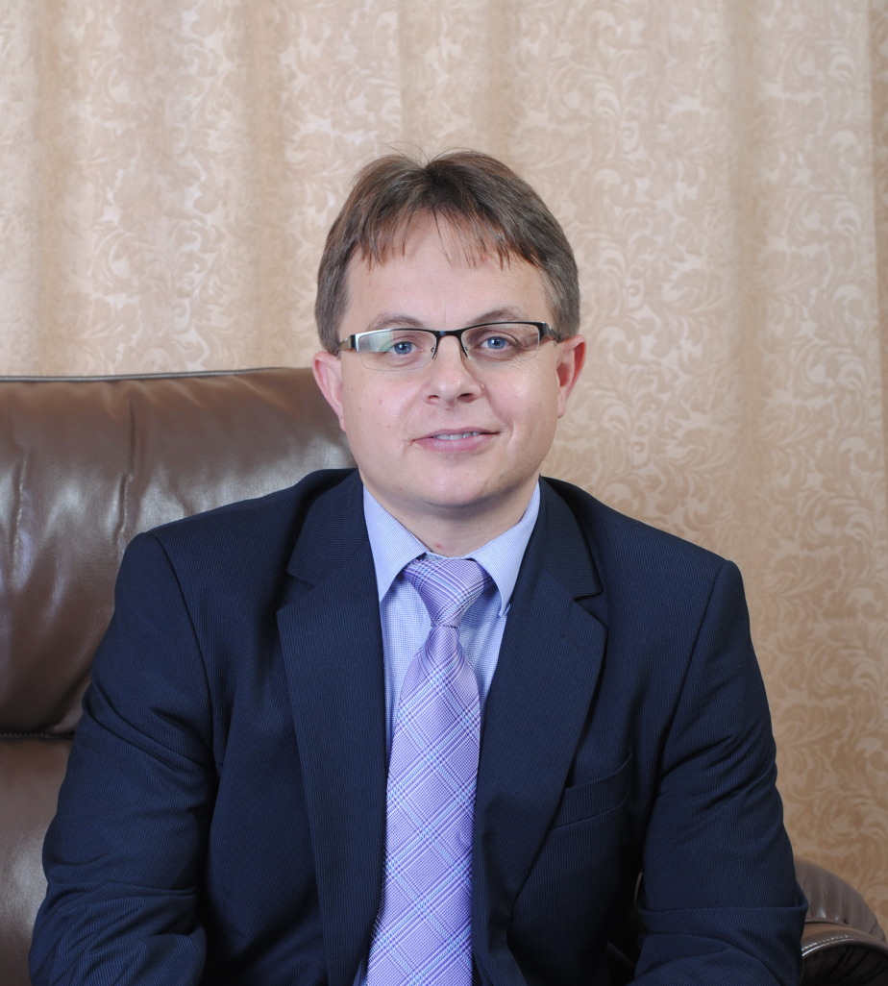
ДЯКУЮ ЗА УВАГУ!
Олександр
Поліводський
Тел.: (044) 331-04-85;
Факс: (044) 272-06-85
м. Київ, вул. Січових Стрільців, 10, оф. 45
office@lawfirmsofiya.kiev.ua
www.lawfirmsofiya.kiev.ua

